Slide 1
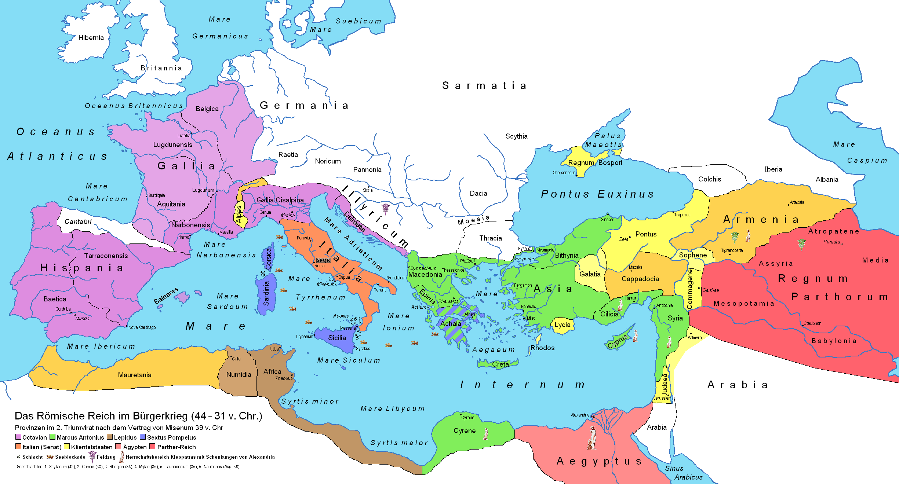
3-3 Das Römische Reich zur Zeit der Bürgerkriege
Gallia
Gallia
Ariminum
Ariminum
Hispania
Roma
Roma
Graecia
Pharsalus
Pharsalus
Munda
Thapsus
Alexandria
(Quelle: Von Borsanova, nach Vorlage von ColdEel (von Wikimedia Commons) - http://commons.wikimedia.org/wiki/File:Blank_Roman_Empire.png, CC BY-SA 3.0, https://commons.wikimedia.org/w/index.php?curid=10234154)

